Slide 1

ỦY BAN NHÂN DÂN QUẬN LONG BIÊN
TRƯỜNG MẦM NON CHIM ÉN
GIÁO ÁN
PHÁT TRIỂN NHẬN THỨC
Đề tài: Dạy trẻ nhận ra quy tắc xếp và xếp theo mẫu có sẵn
Lứa tuổi: 3- 4 tuổi
Giáo viên: Phạm Thị Phương
Đặng Thị Như Quỳnh

Slide 2


Vận động bài hát:
“ I like to move it”

Slide 3

Dạy xếp xen kẽ
theo quy tắc a - b

Slide 4
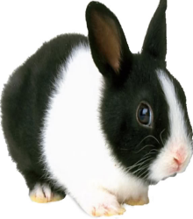


Slide 6

Trẻ thực hiện

Slide 7

TC1: Đội nào nhanh nhất

Slide 8


TC2: Bé khéo tay

Slide 9

Xin trân trọng cảm ơn!

